Slide 1
REALITAS
Nadira Ayu (2017031017)
Nanda Novira
Yordan
Rasyifa Faradiba

Slide 2
Pendahuluan
Pendekatan realitas dikembangkan oleh William Glasser, (psikolog dari California).
Konselor berperan sebagai guru dan model bagi konseli.
Konselor membuat kontrak dengan konseli untuk mengubah perilakunya.
Pendekatan realitas tidak terpaku pada kejadian-kejadia masa lalu, tapi lebih mendorong konseli menghadapi realitas.
Pendekatan ralitas tidak memberi perhatian pada motif-motif bawah sadar tetapi lebih menekankan pada pengubahan TL yang lebih bertanggung jawab dengan merencanakan dan melakukan tindakan-tindakan tersebut.

Slide 3
SEJARAH
William Glasser merupakan lulusan dari the Case Institute of Technology sebagai insinyur kimia di usia 19 tahun (1944).
Mengambil master di bidang Psikologi Klinis pada usia 23 tahun.
Tahun 1956, Glasser menjadi kepala bagian psikiatri di the Ventura School of Girls (institusi untuk menangani kenakalan remaja perempuan). Pada saat ini lah Glasser mengembangkan konsep pendekatan realitas.
Tahun 1961, Glasser membuat buku pertamanya yaitu Mental Health or Mental Illness. Buku ini merupakan landasan berpikir dari teknik dan konsep terapi realitas.
April 1964, Glasser menggunakan istilah reality therapy pada manuskrip yang berjudul Reality Therapy: A Realistic Approach to the Young Offender.
Diterbitkan pada tahun 1965 dengan judul Reality Therapy.
Tahun 1968, Glasser mendirikan the Institute for Reality Therapy di Los Angeles.

Slide 4
Pandangan Tentang manusia
Glasser percaya bahwa setiap manusia memiliki kebutuhan psikologis yang secara konstan hadir sepanjuang kehidupannya dan harus terpenuhi.
Ketika seseorang mengalami masalah, hal tersebut disebabkan oleh terhambatnya seseorang dalam memenuhi kebutuhan psikologisnya.
Keterhambatan hadir karena penyangkalan terhadap realita, yaitu kiecenderungan seseorang untuk menghindari hal-hal yang tidak menyenangkan.
Glasser mendasari pandangannya tentang kebutuhan manusia untuk dicintai, mencintai dan kebutuhan untuk merasa berharga bagi orang lain.

Slide 5
Kebutuhan dasar psikologis manusia
1. Cinta (Belonging/Love)
Salah satu kebutuhan psikologis manusia adalah kebutuhan untuk merasa memiliki dan terlibat diri dengan orang lain. Kebutuhan ini disebut sebagai identity society yang menekankan pentingnya hubungan personal.
Menurut Glasser kebutuhan dibagi dalam 3 bentuk:
Social Belonging
Work Belonging
Family Belonging

Slide 6
Kebutuhan dasar psikologis manusia
2. Kekuasaan (Power)
Kebutuhan akan kekuasaan (power) meliputi kebutuhan untuk berprestasi, merasa berharga, dan mendapatkan pengakuaan.
3. Kesenangan (Fun)
Merupakan kebutuhan untuk merasa senang dan bahagia. Kebutuhan ini muncul sejak dini, kemudian terus berkembang sampai dewasa.
4. Kebebasan (Freedom)
Merupakan Kebutuhan untuk merasakan atau kemerdekaan dan tidak bergantung pada orang lain.

Slide 7
Kebutuhan dasar psikologis manusia
Glasser memiliki pandangan yang optimis tentang kemampuan dasar manusia, yaitu kemampuan untuk belajar memenuhi kebutuhannya dan menjadei orang yang bertanggung jawab. TL bertanggung jawab merupakan upaya manusia mengontrol lingkungan buntuk memenuhi kebutuhan dan menghadapi realita yang dialami dalam kehidupan. Ketika sesorang berhasill memenuhi kebutuhannya, orang tersebut sudah mencapai identitas sukses.
Dalam proses pembentukan identitas, individu mengembangkan keterlibatan emosional dengan orang lain. Individu perlu merasakan bahwa orang lain memberi perhatian kepadanya dan berpikir bahwa dirinya memiliki arti. Proses ini berlangsung sejak bayi. Bagi anak-anak, interaksi dengan orang tua, membuat anaki belajar merasakan keterlibatan orang lain, kedekatan, kehangatan psikologis, dan ikatan emosional. Dari pengalaman tersebut, anak belajar bagaimana menerima dan memberi kasih sayang dan belajar bahwa dirinya memiliki arti bagi orang lain dan orang lain berarti baginya.

Slide 8
Kebutuhan dasar psikologis manusia
Dapat disimpulkan, pandangan Glasser tentang manusia adalah sebagai berikut:
Setiap individu bertanggung jawab terhadap kehidupannya.
TL sesorang merupakan upaya mengontrol lingkungan untuk memenuhi kebutuhannya.
Individu ditantang untuk menghadapi realita tnpa mempedulikan kejadian-kejadian di masa lalu, serta tidak memberi perhatian pada sikap dean motivasi bawah sadar.
Setiap orang memiliki kemampuan untuk melakukan sesuatu.

Slide 9
Konsep dasar
Pada dasarnya individu terdorong untuk memenuhi kebutuhan dan keinginannya
Kebutuhan sifatnya universal
Keinginan sifatnya unik setiap individu

Slide 10
Teori Kontrol
Menerima realita menurut Glasser harus tercermin dalam perilaku total (total behavior)
4 Komponen Total Behavior
1. Berbuat (doing)
2. Berpikir (thinking)
3. Merasakan (feeling)
4. Respon Fisiologis (physiology)

Slide 11
Konsep 3r
Responsibility
Reality
Right

Slide 12
Proses konseling
Menurut Glasser hal-hal yang membawa perubahan sikap dari penolakan ke penerimaan realitas yang terjadi selama proses konseling ada 4:
Konseli dapat mengeksplorasi keinginan, kebutuhan, dan apa yang dipersepsikan tentang kondisi yang dihadapinya.
Konseli fokus pada perilaku sekarang tanpa terpaku pada permasalahan masa lalu
Konseli mengevaluasi perilakunya, melakukan penilaian tentang apa yang sudah dilakukan oleh konseli.
Konseli mulai menetapkan perubahan yang dikehendakinya dan komitmen terhadap apa yang telah direncanakan.

Slide 13
TAHAP-TAHAP KONSELING
Menujukkan keterlibatan dengan Konseli (Be Friend)
Konselor harus mengawali pertemuan dengan bersikap otentik, hangat, dan perhatian pada hubungan dengan konseli.
Contoh: Berkontak mata, duduk dengan sikap terbuka, ekspresi wajah yang menyenangkan.

Slide 14
2. Fokus pada Perilaku Seseorang
Konselor menanyakan kepada konseli apa yang dilakukan atau dirasakan sekarang. Konselor juga meminta konseli untuk mendeskripsikan hal-hal yang sudah dilakukan dengan kondisi tersebut.
Contoh :
Eksplorasi picture album (keinginan), kebutuhan, persepsi
Menanyakan keinginan-keinginan konseli.

Slide 15
Tahap 3: Mengeksplorasi Total Behavior Konseli
  Dalam Konseling Realita, akar permasalahan konseli bersumber dari perilakunya (doing) bukan pada perasaannya.
Tahap 4: Konseli Menilai Diri Sendiri atau Melakukan Evaluasi
  Fungsi konselor tidak untuk menilai benar atau salah perilaku konseli.
Tahap 5: Merencanakan Tindakan yang Bertanggungjawab
  Rencana yang disusun sifatnya spesifik dan konkret.
Tahap 6: Membuat Komitmen

Slide 16
Tahap 7: Tidak Menerima Permintaan Maaf atau Alasan Konseli
  Konseli akan bertemu kembali dengan konselor pada batas waktu yang telah disepakati Bersama. Pada tahap ini konselor menanyakan perkembangan perubahan perilaku konseli.
Tahap 8: Tindak Lanjut
  Tahap terakhir dalam konseling.

Slide 17
Contoh respon yang salah:
Konseli: “Saya tetap merasa cemas saat pelajaran matematika, pelajarannya sulit”
Konselor: “Mengapa kamu merasa sulit?”
Konseli: “Saya tidak pernah ada waktu untuk belajar karena PR saya banyak”.

Slide 18
Contoh respon yang benar:
Konseli: “Saya tetap merasa cemas saat pelajaran matematika, pelajarannya sulit”
Konselor: “Bisa kamu ceritakan kepada saya hal-hal yang menghambat kamu?”

Slide 19
Tujuan Konseling
Layanan konseling ini bertujuan untuk membantu konseli mencapai identitas berhasil.

Slide 20
Peran dan Fungsi Konselor
Fungsi konselor dalam pendakatan realitas adalah melibatkan diri dengan konseli, bersikap direktif dan dialektik.

Slide 21
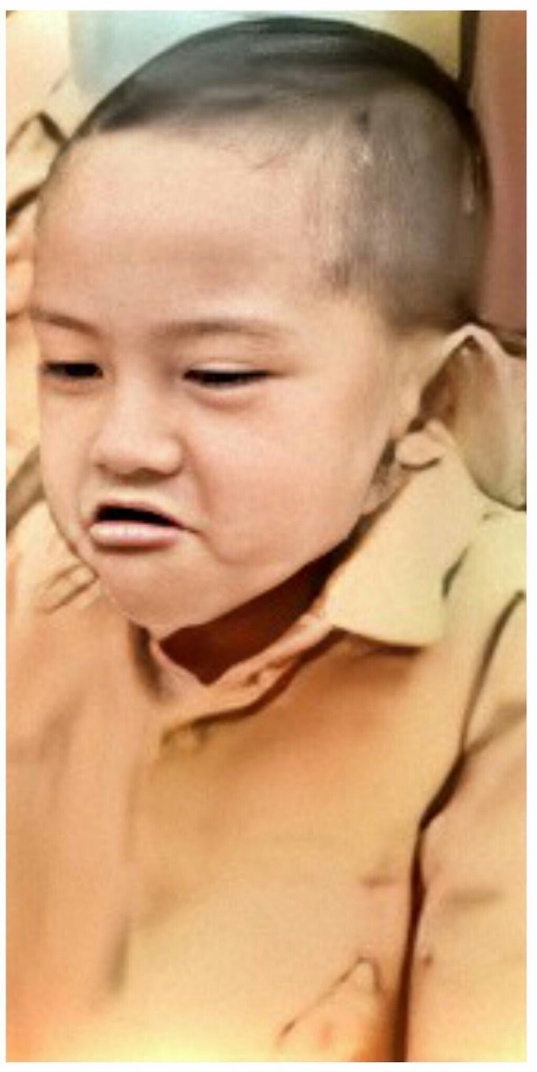
IPIKIH IDI YING INGIN BIRTINYI?

